Slide 1
БОЖИЋ- рођење Христово

Slide 2
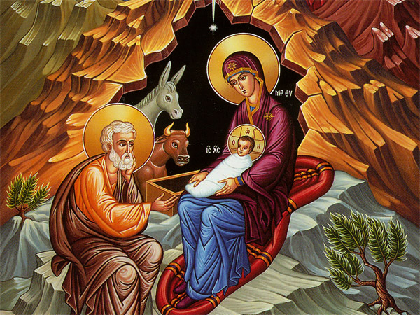
ПРЕВОСЛАВЦИМА БОЖИЋ ЈЕ ЈЕДАН ОД НАЈРАДОСНИЈИХ ПРАЗНИКА.
ХРИСТОВО РОЂЕЊЕ ПРЕСТАВЉА ПРЕКРЕНИЦУ ИЗ СТАРЕ У НОВУ ЕРУ,ИЗ СТАРОГ У НОВИ ЗАВЈЕТ.

Slide 3
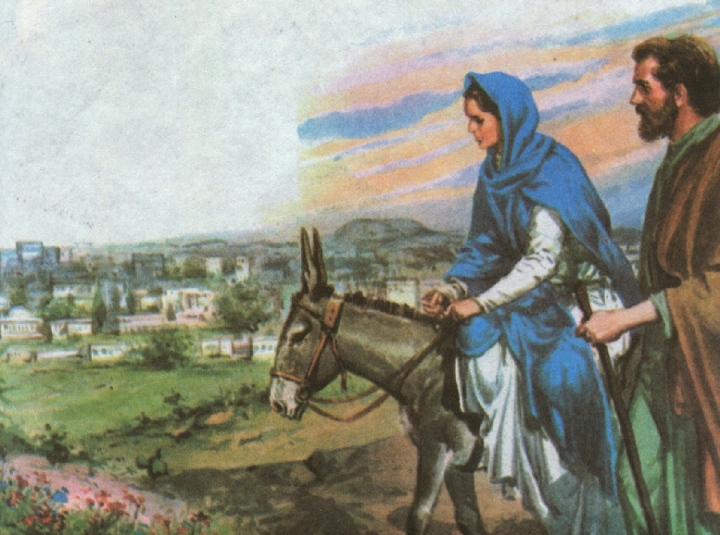
У вријеме римског Цезара Августа дошло је до заповијести о пописивању становништва.Свако је морао ићи у свој град.Стога су Дјева Марија и Јосиф ишли из Назарета у Витлејем.Нису могли наћи мјесто за ноћење,те су на крају приспјели у пастирску пећину.

Slide 4
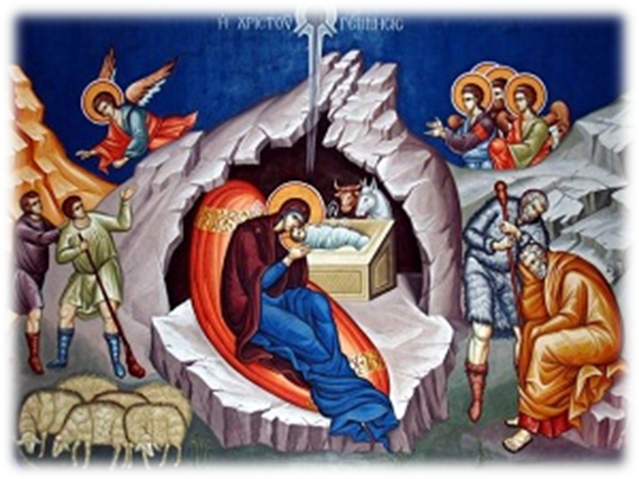
У Витлејемској пећини Пресвета Марија родила је Сина Божијег-Господа Исуса Христа.
Прво су анђели објавили ову вијест пјевајући:„Слава на висини Богу и на земљи мир, међу људима добра воља“

Slide 5
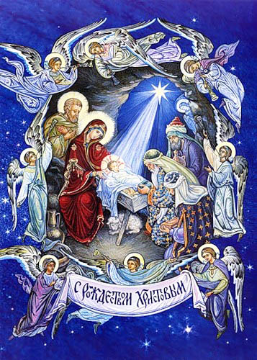
Анђео је јавио пастирима да се Спаситељ родио и они су отишли да се поклоне.

Slide 6
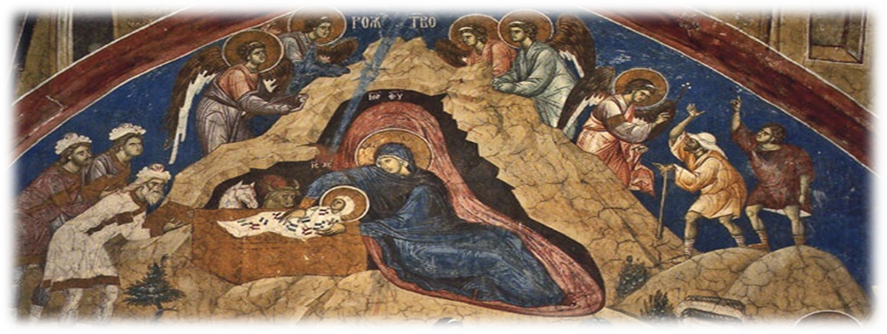
Са Истока су дошли мудраци да се поклоне.Пратећи Витлејемску звијезду дошли су до цара Ирода и тражили да се поклоне новом Цару.Цар се уплашио за свој трон и рекао мудрацима да му јаве гдје се налази дијете.Мудраци су пронашли пећину и принијели дарове:злато, тамјан и смирну.Мудраци су се вратили другим путем да би избјегли цара.

Slide 7
РАДИО :ДАМЈАН ЈАКОВЉЕВИЋ VIII2

